Slide 1
LT 10kW Compact 제어기
2025.12.15
동아퓨얼셀

Slide 2
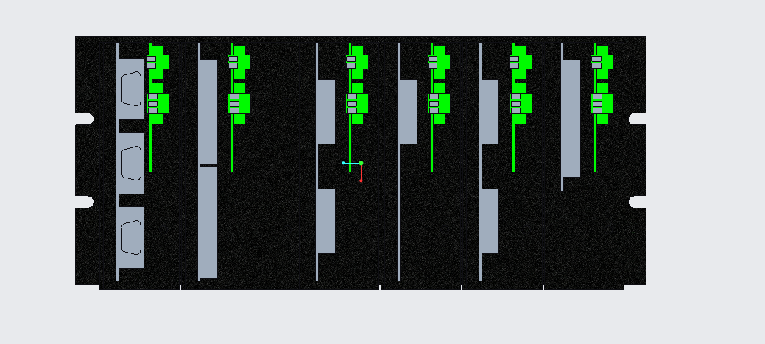
기존 6kW 제어기
통신모듈
TC 20ch
AI 모듈 (전류제어 4~20mA)
AO 모듈
DI 모듈 (DI + DIC)
DO 모듈 32CH (SSR 및 RELAY 출력 제거)

Slide 3
LT 10kW Compact 제어기
1) 기존 6kW용 제어기 및 브라켓 개조하여 사용.
2) 원가 절감을 위해 제어기 축소
3) TC부 – 기존 6kW 제어기에서 TC 20ch > 40ch로 변경.
4) AI부 – 기존 6kW 제어기 AI 모듈 (전류입력) 타입,
입력타입이 맞지않아 10kW 제어기 AI 모듈 (전압입력) 로 교체.
5) AO, DI, DO부 - 기존 6kW 제어기 AO DI DO 모듈 동일 사용
AO모듈 – 16ch
DI모듈 – DI 16ch 및 DIC 6ch
DO모듈 – DO (SSR, Relay 제거) 32ch 사용

Slide 4
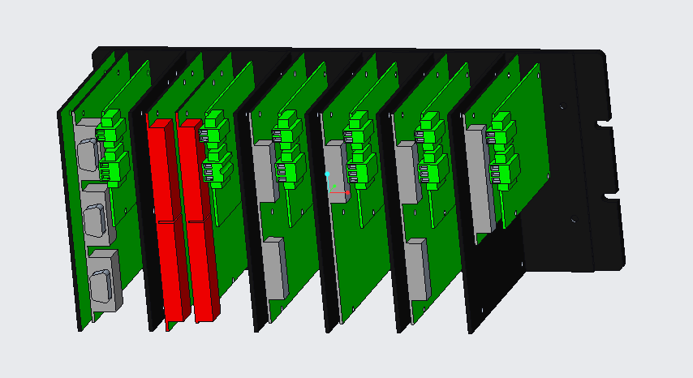
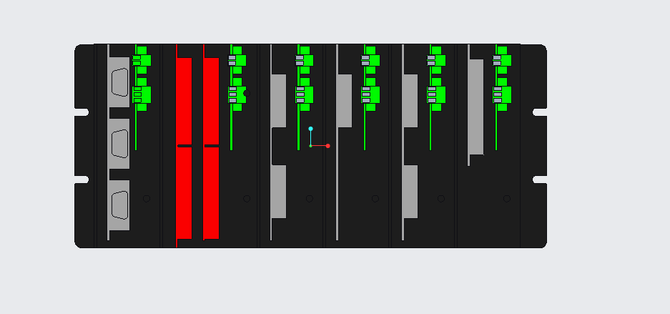
LT 10kW Compact 제어기
TC
AO
DI
DO
통신
AI
DIC

Slide 5
통신모듈
TC 40ch
AI 모듈 (전압제어)
AO 모듈
DI 모듈 (DI + DIC) // DIC 6ch
DO 모듈 32ch (SSR 및 RELAY 출력 제거)

